Slide 1
Hoạt động nhận thức
Chủ đề: Giao thông
Chủ đề nhánh: Con đường đến trường
Đề tài: LÀM QUEN VỚI TOÁN
Nhận biết hình chữ nhật-hình tròn

Slide 3
Ôn hình vuông, hình tam giác

Slide 4
Ôn hình vuông, hình tam giác

Slide 5
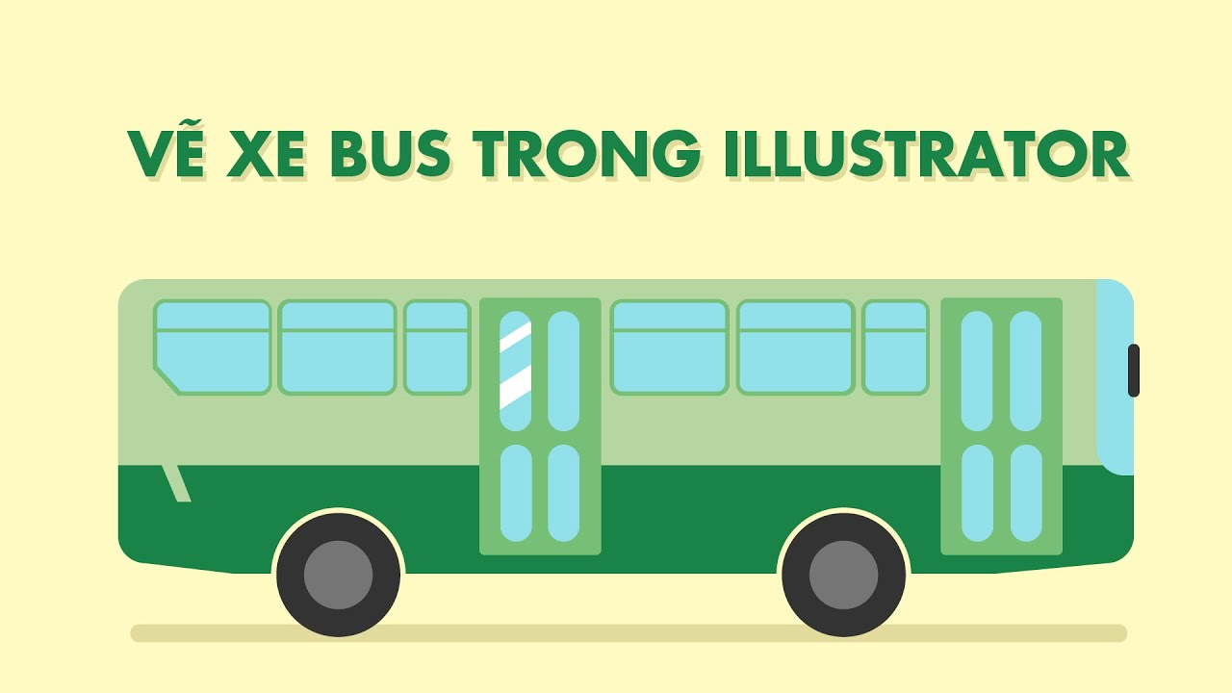
Cung cấp kiến thức mới
Hình chữ nhật- Hình tròn
Ô tô Buýt

Slide 7
Hình chữ nhật

Slide 8
Hình tròn

Slide 9
So sánh

Slide 11
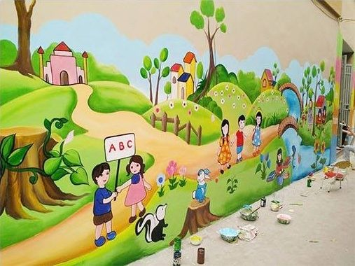
Trò chơi
Ai tài giỏi hơn

Slide 12
Ai khéo tay hơn

Slide 13
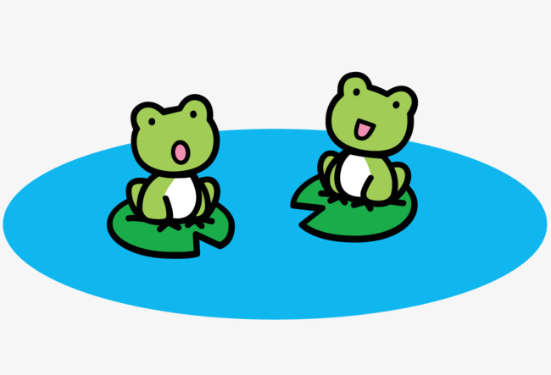
Về đúng hình đã chọn

Slide 14
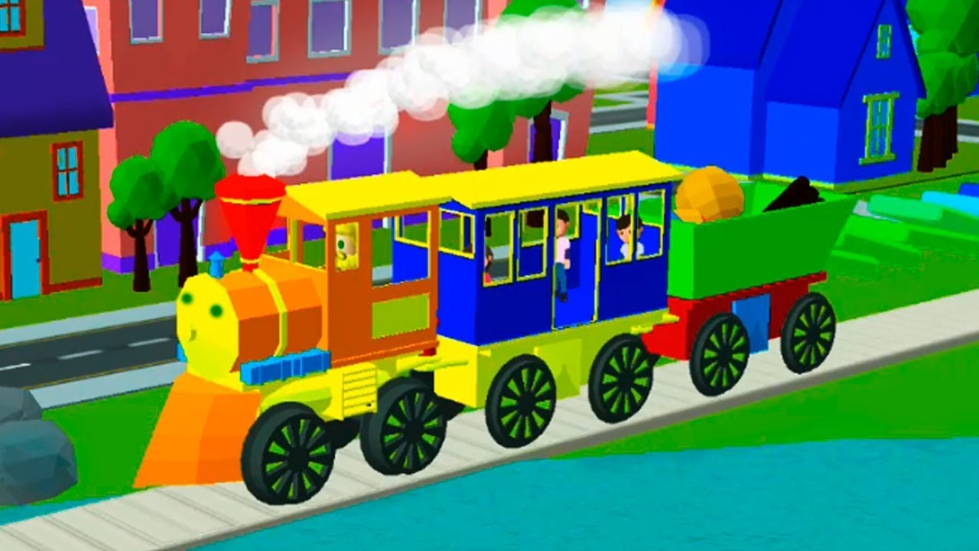

Slide 15
Chào tạm biệt các cô
Chúc các cô mạnh khoẻ.
Chào tạm biệt các cô
Chúc các cô mạnh khoẻ.

Slide 16
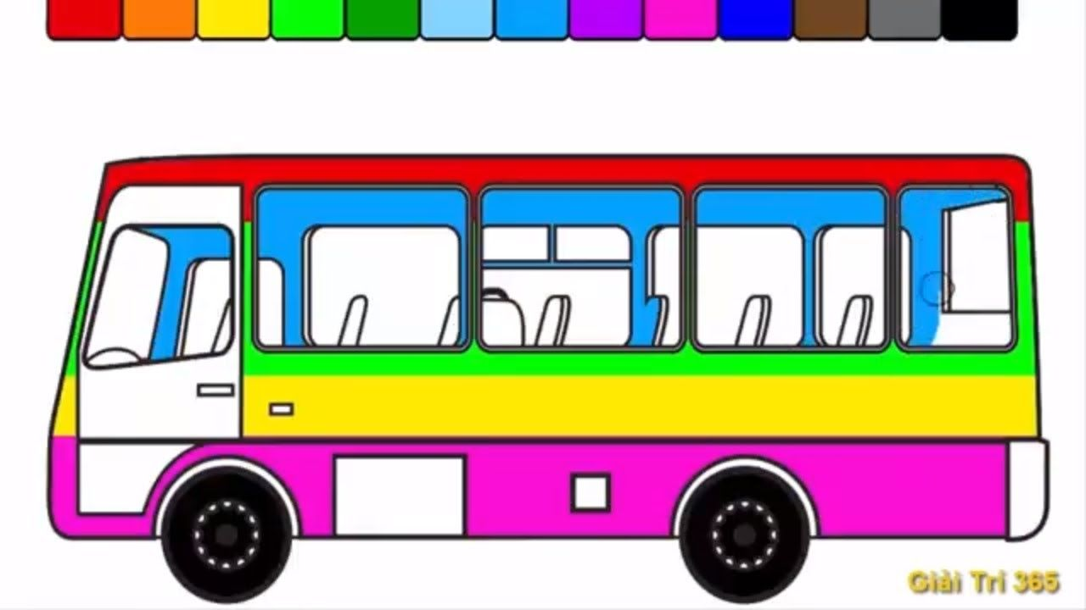
Ô tô Buýt

